Slide 1
Corso di Ragioneria Generale
Le scritture epilogo, determinazione del reddito e riapertura dei conti e le scritture dell’esercizio successivo
Prof. Stefano Coronella

Slide 2
Le scritture di epilogo
Nella prima parte del corso abbiamo illustrato, in presenza di pochi conti, la procedura tecnico-contabile di epilogo, determinazione del reddito e di chiusura delle scritture alla fine dell’esercizio.
La procedura è esattamente identica anche in presenza di numerosi conti, semplicemente risulta più complicata, per l’appunto, a causa della numerosità di questi.
Ci limitiamo pertanto a ricordare che, dopo le scritture di assestamento, occorre procedere, nell’ordine, ad effettuare quanto segue:
1) epilogo di tutti i costi di competenza dell’esercizio (compresi quelli indotti dagli assestamenti);
2) epilogo di tutti i ricavi di competenza dell’esercizio (compresi quelli indotti dagli assestamenti);
3) determinazione del reddito di esercizio (utile o perdita);
4) chiusura dei conti “patrimoniali” relativi agli impieghi (compreso il reddito di esercizio appena determinato se negativo = perdita) a Stato patrimoniale finale. Si tratta dei conti accesi: alle immobilizzazioni materiali e immateriali, ai titoli (immobilizzati e circolanti), alle rimanenze di magazzino, ai crediti di funzionamento e di finanziamento, alla liquidità immediata, ai ratei e ai risconti attivi. Si rammenta che in tali voci si ritrovano anche eventuali costi sospesi e rinviati al futuro (rimanenze finali e risconti attivi);
5) chiusura dei conti “patrimoniali” relativi alle fonti (compreso il reddito di esercizio appena determinato se positivo = utile) a Stato patrimoniale finale. Si tratta dei conti accesi: al capitale netto, ai debiti di funzionamento e di finanziamento, ai fondi rischi e oneri futuri, ai fondi ammortamento e ai fondi svalutazione, ai ratei e ai risconti passivi. Si rammenta che in tali voci si ritrovano anche eventuali ricavi sospesi e rinviati al futuro (risconti passivi).
A questo punto tutti i conti sono chiusi (al 31/12)

Slide 3
Le scritture di epilogo
All’1/1 vengono riaperti solo i conti “patrimoniali”, ovvero i conti chiusi a Stato patrimoniale finale (conti di cui ai punti 4 e 5), compreso il risultato di esercizio (utile o perdita) che viene indicato come “Utile/Perdita dell’esercizio precedente” o “Utile/Perdita dell’esercizio 20xx”. Ciò viene effettuato con una scrittura uguale e contraria a quella del 31/12. Gli impieghi e le fonti vengono quindi riaperti a Stato patrimoniale iniziale.
Subito dopo vengono infine stornati i costi e i ricavi sospesi (risconti e rimanenze di magazzino) appena riaperti e vengono imputati al nuovo esercizio.

Slide 4
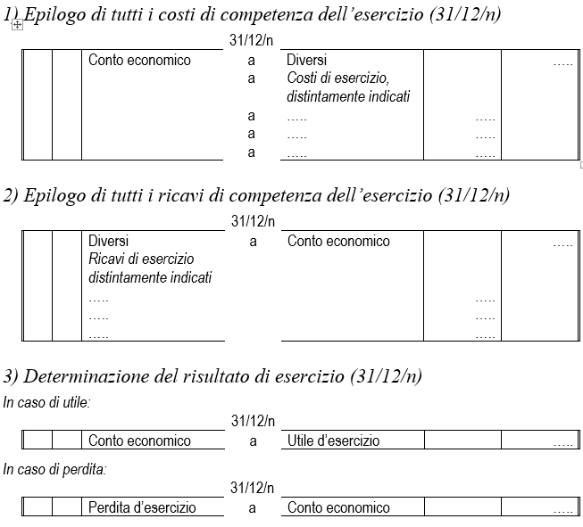
Le scritture di epilogo
In sintesi (contabile) avremo:

Slide 5
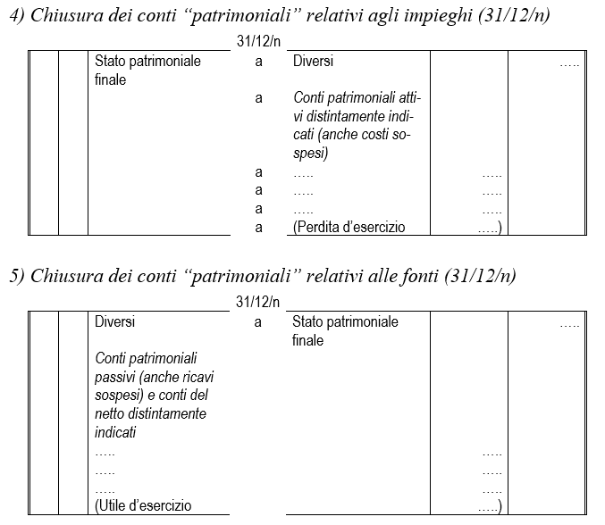
Le scritture di epilogo
In sintesi (contabile) avremo (segue):

Slide 6
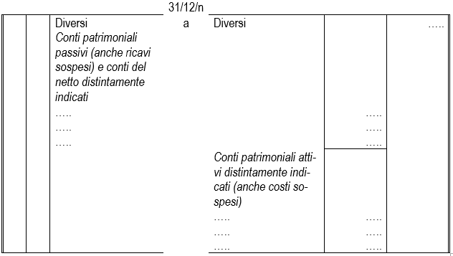
Le scritture di epilogo
Le scritture di cui ai punti 4) e 5) talvolta vengono effettate insieme attraverso una rilevazione come la seguente:

Slide 7
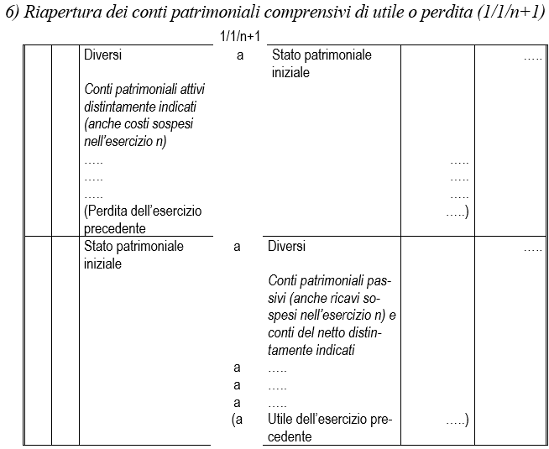
Le scritture di riapertura

Slide 8
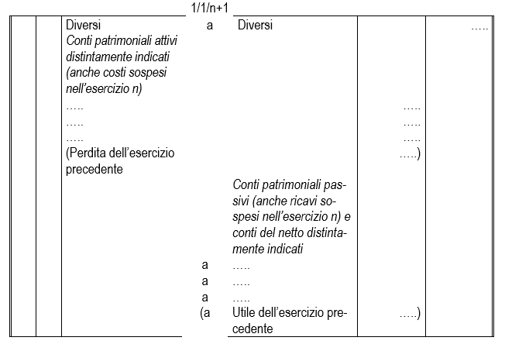
Le scritture di riapertura
Oppure, analogamente al caso del 31/12, può farsi un’unica scrittura come la seguente:

Slide 9
Lo storno dei costi e ricavi sospesi
Ad esempio, se al 31 dicembre sono stati rilevati costi sospesi (magazzino e risconti attivi) e ricavi sospesi (risconti passivi) come segue:
L’1 gennaio dell’anno successivo, occorre procedere allo storno ed all’imputazione di tali costi e ricavi sospesi al nuovo esercizio come segue:

Slide 10
Le scritture dell’esercizio successivo
Dopo la riapertura dei conti all’1/1 occorre riprendere e imputare al nuovo esercizio i costi e i ricavi sospesi l’anno precedente in relazione alle rimanenze di magazzino e ai risconti, attivi e passivi. Tuttavia, nel corso del nuovo esercizio verranno chiusi anche altri conti movimentati in sede di assestamento
Ci si riferisce, in particolare, ai ratei, attivi e passivi, alle fatture da emettere e da ricevere, alle varie fattispecie di fondi rischi e fondi spese future, nonché ai debiti per imposte. Può inoltre chiudersi anche il TFR.

Slide 11
Le scritture dell’esercizio successivo
La chiusura dei ratei attivi
Riprendiamo l’esempio esposto precedentemente che riguardava la riscossione in via posticipata di fitti attivi di competenza del periodo 1/9/“n” – 1/3/“n+1” per un importo complessivo di 600
Alla fine dell’esercizio “n”, come si ricorderà, si era rilevato un rateo attivo per l’importo di competenza, pari a 400
In mancanza di tale scrittura di assestamento, in data 1/3 dell’anno n+1, al momento dell’incasso del fitto avremmo dovuto registrare:
Con ciò, avremmo erroneamente imputato l’intero importo del ricavo (600) alla competenza dell’esercizio “n+1”

Slide 12
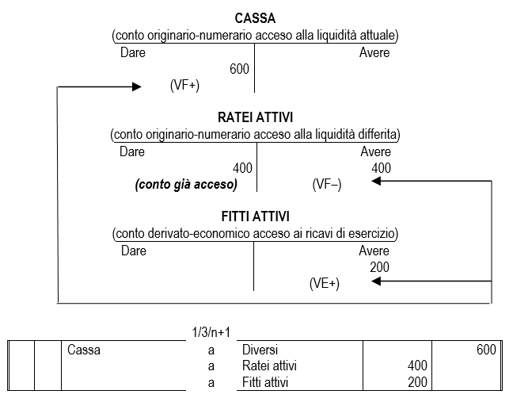
Le scritture dell’esercizio successivo
La chiusura dei ratei attivi
Invece, come è corretto, avendo anticipato parte di tale ricavo all’esercizio “n” mediante la registrazione di un rateo attivo, al momento dell’effettivo incasso, la scrittura assume la seguente configurazione:

Slide 13
Le scritture dell’esercizio successivo
La chiusura dei ratei attivi
Tale scrittura consente, a fronte dell’entrata complessiva di cassa di 600, di imputare all’esercizio “n+1” esclusivamente il ricavo di competenza del medesimo (200), mentre per la parte rimanente (400) viene stornato il rateo attivo (ovvero il credito) acceso in contabilità

Slide 14
Le scritture dell’esercizio successivo
La chiusura dei ratei passivi
Riprendiamo l’esempio riguardante il pagamento in via posticipata di fitti passivi di competenza del periodo 1/9/“n” – 1/3/“n+1” per un importo complessivo di 1.200
Al termine dell’esercizio “n” si era rilevato un rateo passivo per l’importo di competenza, pari a 800
Se non avessimo registrato tale scrittura di assestamento, in data 1/3 dell’anno n+1, al momento del pagamento del fitto avremmo dovuto rilevare:
Con ciò, avremmo erroneamente imputato l’intero importo del costo (1200) alla competenza dell’esercizio “n+1”

Slide 15
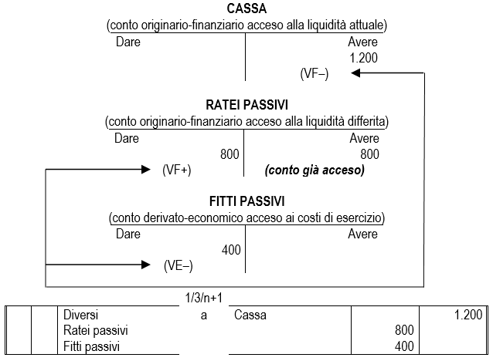
Le scritture dell’esercizio successivo
La chiusura dei ratei passivi
Invece, come è corretto, avendo anticipato parte di tale onere all’esercizio “n” mediante la registrazione di un rateo passivo, al momento dell’effettivo incasso, la scrittura assume la seguente configurazione:

Slide 16
Le scritture dell’esercizio successivo
La chiusura dei ratei passivi
Come per il caso precedente, questa scrittura permette, a fronte dell’uscita complessiva di denaro di 1.200, di imputare all’esercizio “n+1” esclusivamente il costo di competenza del medesimo (400)
La parte rimanente (800) viene controbilanciata dallo storno del rateo passivo (ovvero del debito) acceso in contabilità

Slide 17
Le scritture dell’esercizio successivo
La chiusura delle fatture da emettere
Le “Fatture da emettere” sono conti di transito che sorgono a fine esercizio per sostituire la rilevazione dei “Crediti verso clienti” a fronte di merci già consegnate ma per le quali la relativa fattura non è ancora stata emessa
Riprendiamo l’esempio di una fattura da emettere per vendita di beni per 500+IVA registrata il 31/12 in fase di assestamento come segue:
Esempio: L’azienda Alfa vende merci per 500 + IVA 22%. Al 31/12 non è ancora stata emessa la relativa fattura.
Se la fattura viene emessa/contabilizzata entro il 16/1 dell’anno n+1
Se la fattura viene emessa/contabilizzata dopo il 16/1 dell’anno n+1
 |  | Fatture da emettere | aa a | Diversi Merci c/vendita Iva a debito | 500 110 | 610
 |  | Fatture da emettere | a | Merci c/vendite |  | 500

Slide 18
Le scritture dell’esercizio successivo
Le fatture da emettere:
Nell’esercizio successivo, all’atto del emissione della fattura differita attiva si dovrà stornare il conto “Fatture da emettere” a fronte della nascita dei “Crediti v/clienti”, senza o con IVA a seconda dei casi.
Se la fattura è stata emessa/contabilizzata entro il 16/1 dell’anno n+1
Se la fattura è stata emessa/contabilizzata dopo il 16/1 dell’anno n+1
 |  | Crediti v/clienti | a | Fatture da emettere |  | 610
 |  | Crediti v/clienti | aa a | Diversi Fatture da emettere Iva a debito | 500 110 | 610

Slide 19
Le scritture dell’esercizio successivo
La chiusura delle fatture da ricevere
Le “Fatture da ricevere” sono conti di transito che sorgono a fine esercizio per sostituire la rilevazione dei “Debiti verso fornitori” a fronte di merci già ricevute ma per le quali la relativa fattura non è ancora stata ricevuta
Riprendiamo l’esempio di una fattura da ricevere per vendita di beni per 500+IVA registrata il 31/12 in fase di assestamento come segue:
Esempio: L’azienda Alfa acquista merci per 500 + IVA 22%. Al 31/12 non è ancora pervenuta relativa fattura.
Se la fattura viene ricevuta/contabilizzata entro il 16/1 dell’anno n+1
Se la fattura viene ricevuta/contabilizzata dopo il 16/1 dell’anno n+1
 |  | Diversi Merci c/acquisti Iva a credito | a | Fatture da ricevere | 500 110 | 610
 |  | Merci c/acquisti | a | Fatture da ricevere |  | 500

Slide 20
Le scritture dell’esercizio successivo
Le fatture da ricevere:
Nell’esercizio successivo, all’atto del ricevimento della fattura differita passiva si dovrà stornare il conto “Fatture da ricevere” a fronte della nascita dei “Debiti verso fornitori”, senza o con IVA a seconda dei casi.
Se la fattura è stata ricevuta/contabilizzata entro il 16/1 dell’anno n+1
Se la fattura è stata ricevuta/contabilizzata dopo il 16/1 dell’anno n+1
 |  | Fatture da ricevere | a | Deb. v/fornitori |  | 610
 |  | Diversi Fatture da ricevere Iva a credito | a | Deb v/fornitori | 500 110 | 610

Slide 21
Le scritture dell’esercizio successivo
La chiusura del fondo svalutazione crediti
Qualora si rilevi il mancato o parziale incasso di un credito a fronte dell’insolvenza da parte di un debitore, in mancanza di uno specifico fondo rischi occorre rilevare una “insussistenza di attivo” (chiamata anche “insussistenza passiva” in quanto genera un costo di natura straordinaria).
Se, ad esempio, si procede allo stralcio di un credito verso clienti per 100 per inesigibilità del medesimo, si ha:
Ovvero, più specificamente
 |  | Insussistenza passiva (di attivo) | a | Crediti v/clienti |  | 100
 |  | Perdite su crediti | a | Crediti v/clienti |  | 100

Slide 22
Le scritture dell’esercizio successivo
La chiusura del fondo svalutazione crediti
Tuttavia, se in contabilità è presente un “fondo rischi” (o “fondo svalutazione”) appositamente costituito tramite congrui accantonamenti negli esercizi precedenti, in luogo della perdita su crediti si procederà a stornare tale fondo
Al riguardo esistono due metodi: diretto e indiretto
Quello più diffuso è il primo, che procediamo ad illustrare
Mediante metodo diretto, si procede a stornare direttamente il fondo svalutazione a fronte della diminuzione dei crediti verso i clienti
Com’è evidente, in quest’ultimo caso non si ha alcuna imputazione di oneri all’esercizio in cui il credito viene stralciato, in quanto il relativo costo è già stato integrato negli anni precedenti mediante l’accantonamento di specifiche quote a conto economico
 |  | Fondo svalutazione crediti | a | Crediti v/clienti |  | 100

Slide 23
Le scritture dell’esercizio successivo
La chiusura del fondo svalutazione crediti
Se il fondo è solo parzialmente capiente – ad esempio è pari a 70 – la parte rimanente (30) verrà imputata come costo all’esercizio in corso, come segue:
 |  | Diversi Fondo svalutazione crediti Perdite su crediti | a | Crediti v/clienti | 70 30 | 100

Slide 24
Le scritture dell’esercizio successivo
La chiusura dei fondi per rischi e spese future
Considerazioni analoghe a quanto sopra riportato devono essere effettuate con riferimento a tutti i fondi rischi e i fondi spese future
Poniamo l’esempio di un costo per manutenzioni sull’immobile di proprietà da sostenere per un importo di 500.
Qualora in contabilità non sia presente alcun fondo specifico, nel momento del pagamento si dovrà procedere a contabilizzare il relativo onere nel modo seguente:
In caso, come di norma accade, le spese fossero gravate da IVA, avremo:
 |  | Costi per manutenzione | a | Banca |  | 500
 |  | Diversi Costi per manutenzione Iva a credito | a | Banca | 500 110 | 610

Slide 25
Le scritture dell’esercizio successivo
La chiusura dei fondi per rischi e spese future
Se però in contabilità è presente un “fondo spese di manutenzione” all’uopo costituito mediante specifici accantonamenti negli esercizi precedenti, si procederà allo storno di tale fondo
Senza IVA
Con IVA
Come si nota, non si ha alcuna imputazione di costi all’esercizio in cui si ha l’uscita di denaro, poiché il relativo onere è già stato integrato negli anni precedenti mediante l’imputazione di specifiche quote a conto economico
 |  | Fondo spese manutenzione | a | Banca |  | 500
 |  | Diversi Fondo spese manutenzione Iva a credito | a | Banca | 500 110 | 610

Slide 26
Le scritture dell’esercizio successivo
La chiusura dei fondi per rischi e spese future
Ancora una volta, se il fondo non è capiente, ma copre solo una parte della spesa – ad esempio 300 – la parte rimanente (200) verrà imputata all’esercizio, per cui si avrà:
Senza IVA
Con IVA
La rilevazione dell’utilizzo degli altri fondi rischi e spese future è analogo a quanto sopra illustrato
 |  | Diversi Fondo spese manutenzione Costi per manutenzioni | a | Banca | 300 200 | 500
 |  | Diversi Fondo spese manutenzione Costi per manutenzioni Iva a credito | a | Banca | 300 200 110 | 610

Slide 27
Le scritture dell’esercizio successivo
Lo storno dei fondi eccedenti
si deve riflettere anche sul caso in cui i fondi svalutazione, rischi o spese future presenti in contabilità dovessero rivelarsi eccedenti rispetto alle concrete esigenze aziendali:
In tale circostanza, si potrà mantenere accesa la parte di fondo non utilizzata per eventuali futuri utilizzi, oppure procedere a stornarla, rilevando a bilanciamento un componente positivo di reddito acceso alle “insussistenze di passivo” (chiamato anche “insussistenza attiva” in quanto genera un ricavo di carattere straordinario)
In termini generali, la scrittura è la seguente:
 |  | Fondo…. | a | Insussistenza di passivo (attiva) |  | X

Slide 28
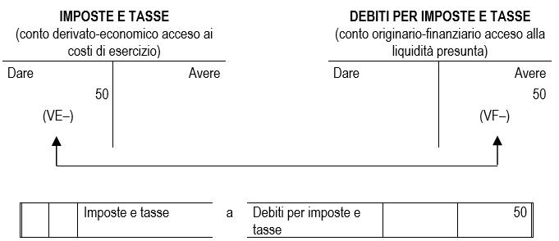
Le scritture dell’esercizio successivo
La chiusura dei debiti per imposte
Entro il 16 di giugno dell’anno successivo a quello di rilevazione, si deve procedere al pagamento del saldo a debito delle imposte
Come si ricorderà, a fine esercizio scorso si era rilevata la seguente scrittura (ipotizzando un carico fiscale di 50):
Pertanto, nel passivo dello stato patrimoniale ereditato dal trascorso esercizio troviamo iscritti “debiti per imposte” per 50

Slide 29
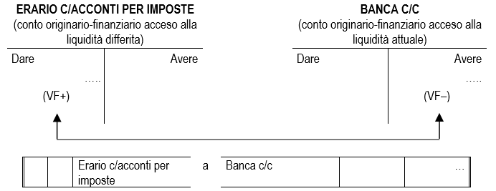
Le scritture dell’esercizio successivo
La chiusura dei debiti per imposte
Contemporaneamente, nell’attivo del medesimo documento, riscontriamo la presenza dei crediti vantati verso l’erario per gli acconti versati a giugno e a novembre dell’anno precedente con la seguente scrittura

Slide 30
Le scritture dell’esercizio successivo
La chiusura dei debiti per imposte
Al riguardo possiamo pertanto rilevare tre diverse situazioni:
A) gli acconti versati sono inferiori alle imposte da pagare;
B) gli acconti versati sono del medesimo importo delle imposte da pagare;
C) gli acconti versati sono superiori delle imposte da pagare.
Nel primo caso, il più ricorrente, è necessario procedere al pagamento del saldo, previo storno degli acconti già versati.
Nel secondo si deve semplicemente procedere a stornare gli acconti versati.
Nell’ultimo, infine, dopo aver stornato gli acconti, si rileva un credito verso l’erario Si rammenta, per completezza, che le imposte possono essere compensate fra di loro.

Slide 31
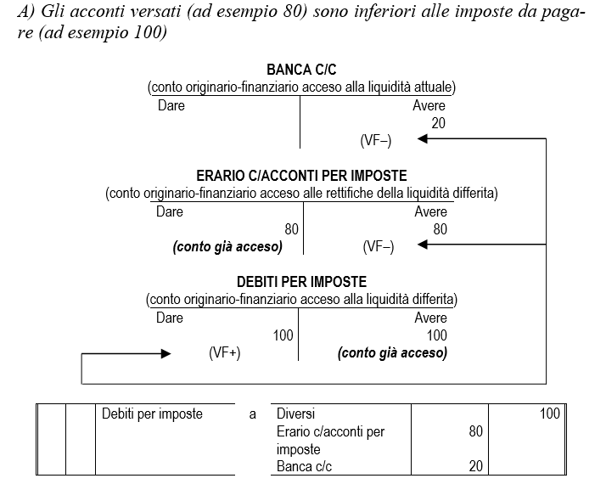
Le scritture dell’esercizio successivo
La chiusura dei debiti per imposte

Slide 32
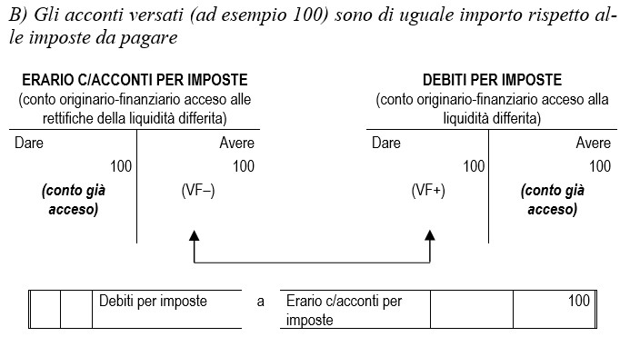
Le scritture dell’esercizio successivo
La chiusura dei debiti per imposte

Slide 33
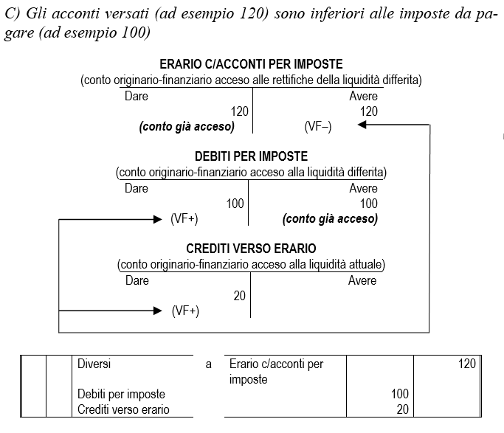
Le scritture dell’esercizio successivo
La chiusura dei debiti per imposte
superiori

Slide 34
Le scritture dell’esercizio successivo
La liquidazione del lavoratore dipendente
Nel momento in cui un dipendente interrompe il rapporto di lavoro con l’azienda gli deve essere riconosciuto il trattamento di fine rapporto (c.d. “liquidazione”) maturato sino a quel momento e quindi, di norma, rilevato negli anni precedenti
Facciamo seguito al caso da noi trattato di mantenimento del TFR all’interno dell’azienda da parte del dipendente. In questo caso si procederà a chiudere il relativo debito e a pagare quanto dovuto al dipendente (trattenendo le imposte a suo carico)
Se l’interruzione del rapporto avviene esattamente alla fine dell’anno (31/12 o 1/1) l’importo a lui dovuto coincide perfettamente con il TFR maturato nei suoi confronti. Se avviene durante l’anno occorre, oltre a considerare il TFR maturato e iscritto in bilancio, anche quello della porzione d’anno trascorsa (e che non verrebbe contabilizzato fino al 31/12 dell’anno dell’interruzione del rapporto).

Slide 35
Le scritture dell’esercizio successivo
La liquidazione del lavoratore dipendente
Se l’interruzione del rapporto di lavoro avviene alla data del
31/12 o dell’1/1
Ci si limiterà a rilevare la chiusura del debito per TFR maturato verso il dipendente a fronte dell’apertura di un debito verso lo stesso per la liquidazione a suo favore e, contestualmente, al pagamento di questo debito, previo storno delle imposte che vengono trattenute al dipendente dall’azienda quale “sostituto” d’imposta e che dovranno essere versate nei termini di legge. Ipotizzando un debito per TFR verso il dipendente di 10.000 e imposte per 2.000 avremo quindi

Slide 36
Le scritture dell’esercizio successivo
La liquidazione del lavoratore dipendente
Se l’interruzione del rapporto di lavoro avviene in una data diversa dal
31/12 o dell’1/1
In questo caso, oltre a quanto avviene rispetto alla liquidazione del dipendente al 31/12 o all’1/1 occorre tenere conto anche della quota TFR maturata durante l’esercizio.
Ipotizziamo che il rapporto di lavoro si interrompa il 6 di maggio, e che:
– il TFR maturato verso il dipendente al 31/12 dell’anno precedente sia pari a 10.000;
– il TFR maturato dall’1/1 al 6/5 dell’anno in corso sia pari a 800.
Dovremo quindi liquidare al dipendente 10.800 di cui 10.000 risultano già contabilizzati nel relativo conto mentre 800 non sono ancora stati rilevati (lo sarebbero stati al 31/12 di quest’anno). Quest’ultimo importo dovrà quindi essere contabilizzato al momento della liquidazione come costo d’esercizio.

Slide 37
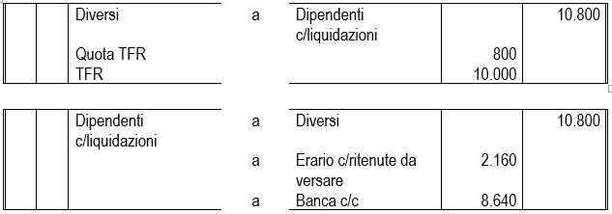
Le scritture dell’esercizio successivo
La liquidazione del lavoratore dipendente
Avremo pertanto, ipotizzando imposte per 2.160:
La voce “Quota TFR”, al pari dell’“accantonamento TFR” è un conto derivato-economico acceso ai costi di esercizio

Slide 38
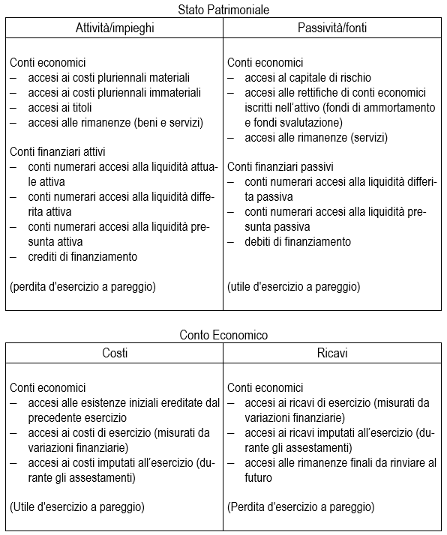
Le scritture dell’esercizio successivo
Il bilancio contabile nella sua versione completa

Slide 39
Riferimenti bibliografici
Coronella S., Ragioneria generale, Cap. 21, Par. 21.4, 21.5 e 21.6
(saltare sottopar. 21.5.8 e del sottopar. 21.5.9 limitarsi a studiare il «Caso a)»

